Slide 1
ΔΙΑΔΙΚΑΣΙΑ ΠΡΟΣΒΑΣΗΣ ΣΤΗ ΔΗΜΟΣΙΑ ΤΡΙΤΟΒΑΘΜΙΑ ΕΚΠΑΙΔΕΥΣΗ ΚΥΠΡΟΥ ΚΑΙ ΕΛΛΑΔΑΣ 2025
Υπηρεσία Συμβουλευτικής
και Επαγγελματικής Αγωγής
Διεύθυνση Μέσης Γενικής Εκπαίδευσης, ΥΠΑΝ

Slide 2
ΠΑΓΚΥΠΡΙΕΣ ΕΞΕΤΑΣΕΙΣ 2025
Με τον διαχωρισμό των Παγκυπρίων Εξετάσεων (2022)
οι Παγκύπριες Εξετάσεις Απόλυσης στοχεύουν στην απόκτηση Απολυτηρίου Δευτεροβάθμιας Εκπαίδευσης από την Κυπριακή Δημοκρατία, ενώ
οι Παγκύπριες Εξετάσεις Πρόσβασης στην κατάταξη των υποψηφίων και στην κατανομή τους στις προσφερόμενες από τα Δημόσια Ανώτερα και Ανώτατα Εκπαιδευτικά Ιδρύματα (ΑΑΕΙ) Κύπρου και Ελλάδας θέσεις.

Slide 3
ΠΑΓΚΥΠΡΙΕΣ ΕΞΕΤΑΣΕΙΣ ΑπολυσηΣ 2025 (1)
Για σκοπούς Απόλυσης οι μαθητές Λυκείου εξετάζονται στις τελικές εξετάσεις στα εξής πέντε (5) μαθήματα:
Νέα Ελληνικά και
τέσσερα (4) μαθήματα Κατεύθυνσης, τα οποία επέλεξαν για τη Γ΄ τάξη Λυκείου, σύμφωνα με την Κατεύθυνση που ακολουθούν.

Slide 4
ΠΑΓΚΥΠΡΙΕΣ ΕΞΕΤΑΣΕΙΣ Απολυσησ 2025 (2)
Για σκοπούς Απόλυσης οι μαθητές της ΜΤΕΕΚ εξετάζονται στα εξής μαθήματα:
Νέα Ελληνικά
Μαθηματικά (στο επίπεδο διδασκαλίας)
Φυσική ή Βιολογία ή Αγγλικά (ανάλογα με την Ειδικότητα)
2 Τεχνολογικά Μαθήματα ανάλογα με την Κατεύθυνση και την Ειδικότητά τους

Slide 5
ΠΑΓΚΥΠΡΙΕΣ ΕΞΕΤΑΣΕΙΣ ΠΡΟΣΒΑΣΗΣ 2025 (ΠΕΠ) (1) Σκοπός Παγκύπριων Εξετάσεων Πρόσβασης 2025: (α) H χορήγηση του Βαθμού Κατάταξης ανά Πλαίσιο Πρόσβασης και του Πιστοποιητικού Πρόσβασης στους υποψηφίους, (β) Η κατανομή των θέσεων στα Δημόσια ΑΑΕΙ της Κύπρου, (γ) Η προώθηση της βάσης δεδομένων με τους βαθμούς κατάταξης και τις Δηλώσεις προτίμησης των υποψηφίων στο Υπουργείο Παιδείας, Θρησκευμάτων και Αθλητισμού της Ελλάδας για την κατανομή των θέσεων στα Δημόσια ΑΑΕΙ της Ελλάδας. Σημείωση: Το πιστοποιητικό Πρόσβασης και ο Βαθμός Κατάταξης ισχύουν μόνο για το έτος διεξαγωγής των ΠΕΠ, στη βάση των οποίων χορηγούνται τα πιο πάνω.

Slide 6
ΠΑΓΚΥΠΡΙΕΣ ΕΞΕΤΑΣΕΙΣ Προσβασης 2025 (ΠΕΠ) (2)
Οι υποψήφιοι μετά την προσεκτική μελέτη των 4 Επιστημονικών Πεδίων επιλέγουν Πλαίσια Πρόσβασης για συμμετοχή στις Παγκύπριες Εξετάσεις για εισαγωγή στα Δημόσια ΑΑΕΙ Κύπρου και Ελλάδας.
Τα Πλαίσια Πρόσβασης περιλαμβάνουν τα μαθήματα (Υποχρεωτικά ή/και Επιλεγόμενα), στα οποία εξετάζεται ο υποψήφιος για να εισαχθεί σε Σχολές/Τμήματα της Δημόσιας Τριτοβάθμιας Εκπαίδευσης Κύπρου και Ελλάδας.

Slide 7
ΠΑΓΚΥΠΡΙΕΣ ΕΞΕΤΑΣΕΙΣ Προσβασης 2025 (πΕΠ) (3)
Οι υποψήφιοι μπορούν να δηλώσουν:
μέχρι και 7 μαθήματα
και
μέχρι 3 Ειδικές Εξετάσεις:
1. Πρακτική Δοκιμασία
2. Μουσικές Σπουδές
3. Μουσική Εκτέλεση και Ερμηνεία

Slide 8
ΠΑΓΚΥΠΡΙΕΣ ΕΞΕΤΑΣΕΙΣ Προσβασης 2025 (ΠΕΠ) (4)
Οι υποψήφιοι μπορούν να επιλέξουν:
μαθήματα Πρόσβασης ανεξαρτήτως των μαθημάτων που έχουν επιλέξει στο σχολείο
όσα Πλαίσια Πρόσβασης τους επιτρέπουν τα μαθήματα στα οποία επιλέγουν να εξεταστούν για Πρόσβαση

Slide 9
ΠΑΓΚΥΠΡΙΕΣ ΕΞΕΤΑΣΕΙΣ προσβασης 2025 (5)
Οι υποψήφιοι μπορούν να επιλέξουν διαφορετικά επίπεδα του
ίδιου μαθήματος για διαφορετικά Πλαίσια Πρόσβασης
(π.χ. Μαθηματικά Κ.Κ. για ένα Πλαίσιο Πρόσβασης και
Μαθηματικά Κατεύθυνσης για άλλο Πλαίσιο Πρόσβασης)
ΜΟΝΟ για εισαγωγή στα Δημόσια ΑΑΕΙ της Κύπρου και τις Στρατιωτικές Σχολές της Ελλάδας.
Για τα ΑΑΕΙ της Ελλάδας πρέπει να επιλέξουν ποιο από τα 2
μαθήματα επιθυμούν να συμμετάσχει στον υπολογισμό του
Γενικού Βαθμού Πρόσβασης/Κατάταξης

Slide 10
ΠΑΓΚΥΠΡΙΕΣ ΕΞΕΤΑΣΕΙΣ ΠΡΟΣΒΑΣΗς 2025 (ΠΕΠ) (6)
Οι υποψήφιοι ΔΕΝ μπορούν να δηλώσουν για σκοπούς Πρόσβασης στα Δημόσια ΑΑΕΙ της ΕΛΛΑΔΑΣ διαφορετικά επίπεδα του ίδιου μαθήματος όπως π.χ.:
Λυκείου (π.χ. Μαθηματικά Κ.Κ. και Μαθηματικά Κατεύθυνσης),
Λυκείου και Τεχνικών Σχολών
[π.χ. Αγγλικά και Αγγλικά 4ωρο Τ.Σ, Φυσική και Φυσική 4ωρο Τ.Σ., Αρχιτεκτονικό-Τεχνικό Σχέδιο και Αρχιτεκτονικό Σχέδιο Τ.Σ. (Θ.Κ.)] και
3. Θεωρητικής και Πρακτικής Κατεύθυνσης Τεχνικών Σχολών
[π.χ. Γραφικές Τέχνες ΙΙΙ Τ.Σ. (Θ.Κ.) και Γραφικές Τέχνες ΙΙΙ Τ.Σ. (Π.Κ.),
Αρχιτεκτονικό Σχέδιο Τ.Σ. (Θ.Κ.) και Αρχιτεκτονικό Σχέδιο Τ.Σ. (Π.Κ.)].

Slide 11
Περισσότερες λεπτομέρειες για τους περιορισμούς στην επιλογή μαθημάτων για Πρόσβαση στα Δημόσια ΑΑΕΙ Ελλάδας καθώς και για ΟΛΗ τη Διαδικασία Πρόσβασης στα Δημόσια ΑΑΕΙ Κύπρου και Ελλάδας, στην έκδοση
«Επιστημονικά Πεδία και Πλαίσια Πρόσβασης στη Δημόσια Τριτοβάθμια Εκπαίδευση Κύπρου και Ελλάδας 2025», ΥΣΕΑ https://sch.cy/mc/49/plaisia_prosvasis_2025.pdf

Slide 12
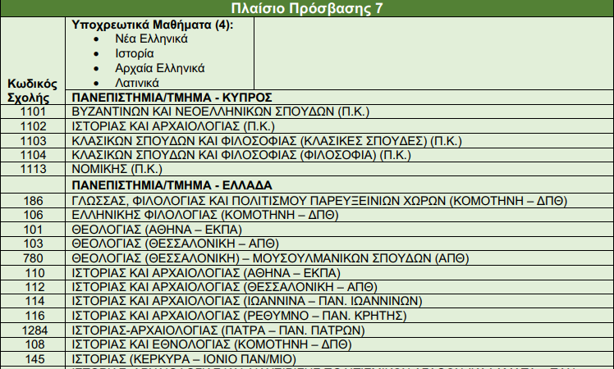

Slide 13
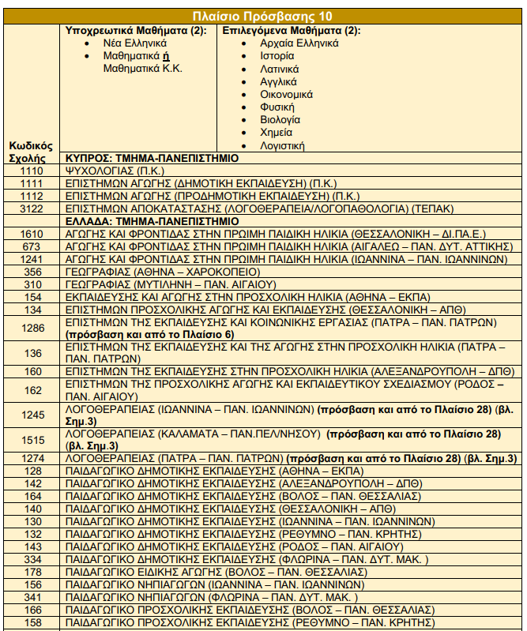

Slide 14
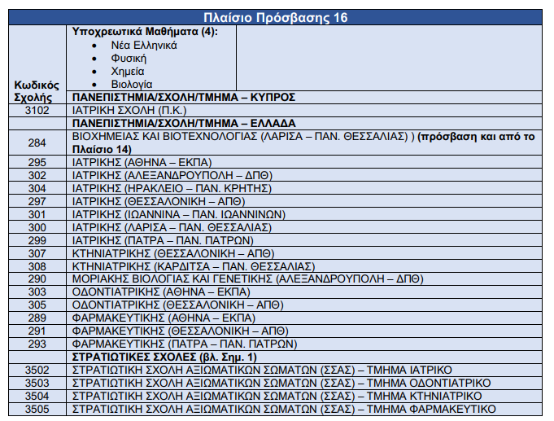

Slide 15
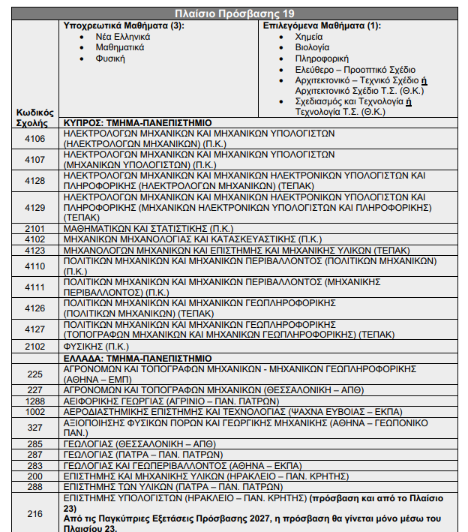

Slide 16
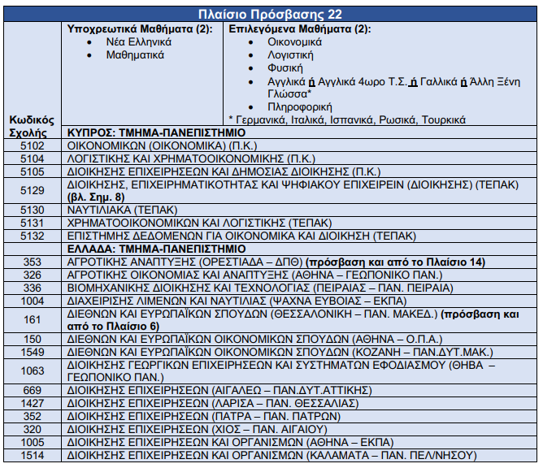

Slide 17
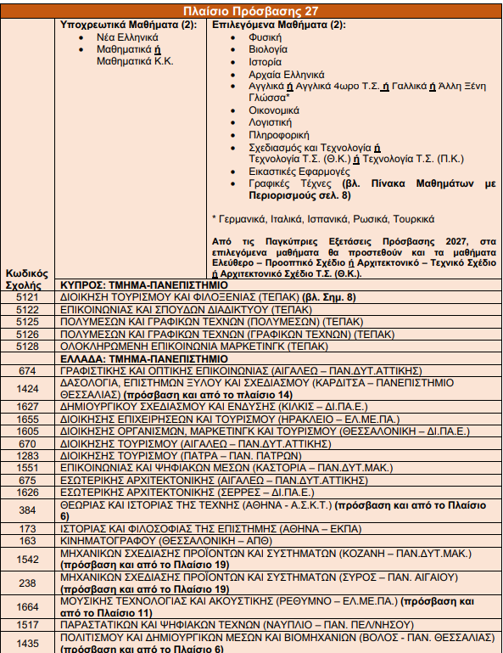

Slide 18
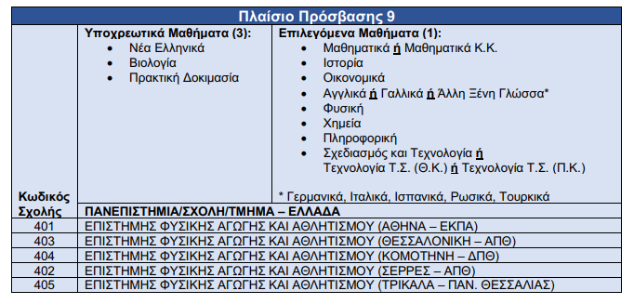

Slide 19
ΠΑΓΚΥΠΡΙΕΣ ΕΞΕΤΑΣΕΙΣ ΠΡΟΣΒΑΣΗΣ 2025
Υπολογισμός του Βαθμού Πρόσβασης/Κατάταξης για εισαγωγή στα ΑΑΕΙ της Κύπρου και τις Στρατιωτικές Σχολές της Ελλάδας
Υπολογίζεται ένας Βαθμός Πρόσβασης για κάθε *έγκυρο Πλαίσιο Πρόσβασης που επιλέγει ο υποψήφιος. Ο Βαθμός προκύπτει από τον Μέσο Όρο των επεξεργασμένων βαθμολογιών των μαθημάτων, στα οποία εξετάστηκε ο υποψήφιος για το συγκεκριμένο Πλαίσιο.
*Σε περίπτωση απουσίας του υποψηφίου από κάποιο μάθημα Πλαισίου Πρόσβασης, το συγκεκριμένο Πλαίσιο ακυρώνεται.

Slide 20
ΠΑΓΚΥΠΡΙΕΣ ΕΞΕΤΑΣΕΙΣ Προσβασης 2025
Υπολογισμός του Βαθμού Πρόσβασης/Κατάταξης για εισαγωγή στα Δημόσια ΑΑΕΙ της Ελλάδας
Υπολογίζεται ΕΝΑΣ (1) Γενικός Βαθμός Πρόσβασης/Κατάταξης, που προκύπτει από τον Μέσο Όρο των επεξεργασμένων βαθμολογιών των μαθημάτων, των επιλεγόμενων και ΕΓΚΥΡΩΝ Πλαισίων Πρόσβασης, στα οποία εξετάστηκε ο υποψήφιος.
Τα μαθήματα των έγκυρων Πλαισίων Πρόσβασης που έχουν μόνο σχολές των ΑΑΕΙ Κύπρου ή/και των Στρατιωτικών Σχολών, δεν συμμετέχουν στον υπολογισμό του Γενικού Βαθμού Πρόσβασης/Κατάταξης για τα ΑΑΕΙ της Ελλάδας.

Slide 21
ΠΑΓΚΥΠΡΙΕΣ ΕΞΕΤΑΣΕΙΣ Προσβασης 2025
Υπολογισμός Βαθμών
Κύπρος : Πολλαπλοί Βαθμοί
Πρόσβασης / Κατάταξης
Ελλάδα : Ένας Βαθμός -
Γενικός Βαθμός Πρόσβασης /
Κατάταξης

Slide 22
Π.Ε.Π. 2025 : Πρακτική Δοκιμασία- Πριμοδότηση
Οι αθλητές/ τριες δικαιούνται να διεκδικήσουν πριμοδότηση στην Ειδική Εξέταση της Πρακτικής Δοκιμασίας σε οποιοδήποτε Πλαίσιο Πρόσβασης και αν στοχεύουν.
Διευκρινίζεται ότι:
(α) Για να ισχύσει η πριμοδότηση, οι υποψήφιοι πρέπει να επιλέξουν να εξεταστούν, επιπρόσθετα από τα υπόλοιπα μαθήματα εξέτασής τους, και στην Ειδική Εξέταση της Πρακτικής Δοκιμασίας, ανεξάρτητα από το αν θα διεκδικήσουν θέση στις Σχολές Φυσικής Αγωγής και Αθλητισμού της Ελλάδας.
(β) Σε περίπτωση που παραχωρηθεί πριμοδότηση στον υποψήφιο, ο Βαθμός της Πρακτικής Δοκιμασίας, συμπεριλαμβανομένης της πριμοδότησης που παραχωρείται, συνυπολογίζεται στον Βαθμό του κάθε Πλαισίου Πρόσβασης / Κατάταξης για τα ΑΑΕΙ της Κύπρου και στον Γενικό Βαθμό Πρόσβασης / Κατάταξης για τα ΑΑΕΙ της Ελλάδας.
(γ) Οι υποψήφιοι πρέπει να αποστείλουν τα απαραίτητα έντυπα ταχυδρομικώς με διπλοσυστημένη επιστολή από τις 8 μέχρι και τις 16 Απριλίου 2025 στο ΥΠΑΝ, Γραφείο Επιθεωρητών Φυσικής Αγωγής.

Slide 23
Π.Ε.Π. 2025 : Πρακτική Δοκιμασία- Πριμοδότηση
Οι ενδιαφερόμενοι/ες καλούνται να μελετήσουν προσεκτικά τον Οδηγό ΠΕΠ 2025, Τόμος Α, σελ 73-81, https://sch.cy/mc/1049/odigos_exetaseon_tomos_a_2025.pdf καθώς και τις σελ. 260 - 263 του Οδηγού ΠΕΠ Τόμος Β, https://sch.cy/mc/1049/odigos_exetaseon_tomos_b_2025.pdf

Slide 24
Π.Ε.Π. 2025 : ΑΙΤΗΣΗ ΣΥΜΜΕΤΟΧΗΣ 5 – 19 ΜΑΡΤΙΟΥ 2025*
Ηλεκτρονική Συμπλήρωση Αίτησης Κύπρου
https://ksa.schools.ac.cy/
Α’ Φάση Διαδικασίας για Πρόσβαση στα ΑΑΕΙ Ελλάδας
1. Δήλωση Μαθημάτων Πρόσβασης
2. Δήλωση Πλαισίων Πρόσβασης για Σχολές Κύπρου και Ελλάδας
3. Δήλωση Σειράς Προτίμησης για Σχολές Κύπρου και Στρατιωτικές Σχολές Ελλάδας
*Μετά την παρέλευση της πιο πάνω καθορισμένης προθεσμίας, η Υπηρεσία Εξετάσεων θα αποδέχεται μέσω της ηλεκτρονικής πλατφόρμας εκπρόθεσμη υποβολή ή τροποποίηση αιτήσεων για ακόμη 5 ημερολογιακές μέρες.

Slide 25
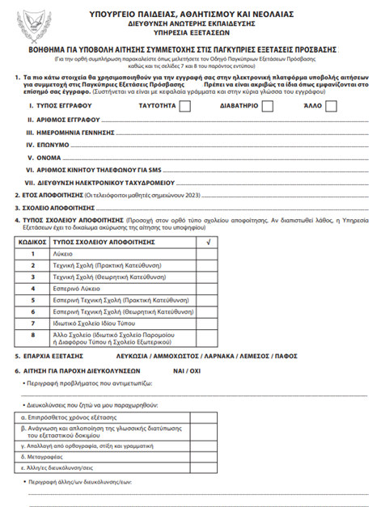
ΒΟΗΘΗΜΑ ΓΙΑ ΥΠΟΒΟΛΗ ΑΙΤΗΣΗΣ ΣΥΜΜΕΤΟΧΗΣ ΣΤΙΣ Π.Ε.Π. 2025
https://panexams.moec.gov.cy/index.php/el/exetaseis/entypa

Slide 26
Π.Ε.Π. 2025 : ΑΙΤΗΣΗ ΣΥΜΜΕΤΟΧΗΣ
Λεπτομέρειες για τη διαδικασία υποβολής των αιτήσεων και πληρωμής των εξεταστικών τελών ανακοινώνονται στην ιστοσελίδα της Υπηρεσίας Εξετάσεων (www.moec.gov.cy/ypexams) και στην ιστοσελίδα του Υπουργείου Παιδείας, Αθλητισμού και Νεολαίας (www.moec.gov.cy ).

Slide 27
Π.Ε.Π. 2025 : ΑΠΟΦΟΙΤΟΙ ΠΡΟΗΓΟΥΜΕΝΩΝ ΧΡΟΝΩΝ
Οι απόφοιτοι προηγούμενων χρόνων πρέπει να
συμπληρώσουν την αίτησή τους ηλεκτρονικά και να
παρακολουθούν την ιστοσελίδα της Υπηρεσίας Εξετάσεων
για τα έντυπα που θα πρέπει να αποστείλουν ταχυδρομικώς,
τα χρονοδιαγράμματα, καθώς και τον τρόπο πληρωμής.

Slide 28
Π.Ε.Π. 2025 : ΤΕΛΗ ΕΞΕΤΑΣΕΩΝ
Τα τέλη εξετάσεων καθορίζονται για το 2025 σε 25 ευρώ για κάθε εξεταζόμενο μάθημα.
Για την εξέταση της Πρακτικής Δοκιμασίας το τέλος εξέτασης ανέρχεται στα 50 ευρώ.
Η πληρωμή των τελών θα γίνεται από 2 μέχρι 11 Απριλίου 2025*.
Αναμένεται ανακοίνωση για τις κατηγορίες των μαθητών/τριών που θα δικαιούνται Εξαίρεση Καταβολής Τελών.
*Μετά την παρέλευση της πιο πάνω καθορισμένης προθεσμίας, οι υποψήφιοι θα μπορούν να υποβάλουν στην Υπηρεσία Εξετάσεων αίτημα για εκπρόθεσμη πληρωμή τελών ή αίτημα για απαλλαγή τελών ή αίτημα για επιστροφή τελών λόγω απαλλαγής, για ακόμη πέντε (5) ημερολογιακές μέρες.

Slide 29
Π.Ε.Π. 2025 : ΣΤΡΑΤΙΩΤΙΚΕΣ ΣΧΟΛΕΣ ΕΛΛΑΔΑΣ
Μετά την υποβολή της αίτησης οι υποψήφιοι για τις Στρατιωτικές Σχολές
Ελλάδας υποβάλλουν στο Υπουργείο Άμυνας αντίγραφο της Αίτησης
συμμετοχής στις Παγκύπριες Εξετάσεις μαζί με τα απαραίτητα δικαιολογητικά μέχρι τις 27/3/2025. Για τις Στρατιωτικές Σχολές να μελετηθούν προσεκτικά
οι σελίδες 95-112 του Οδηγού ΠΕΠ τόμος Α’:
https://sch.cy/mc/1049/odigos_exetaseon_tomos_a_2025.pdf
Προκαταρκτικές Εξετάσεις Υπουργείου Άμυνας:
Υγειονομική Εξέταση, Αθλητική Δοκιμασία και Ψυχοτεχνική Δοκιμασία
Οι υποψήφιοι θα πρέπει να ενημερώνονται για τις ημερομηνίες, τον
τόπο διεξαγωγής των εξετάσεων, καθώς και για τα αποτελέσματα από την
ιστοσελίδα του Υπουργείου Άμυνας: www.mod.gov.cy

Slide 30
Αναμένεται ανακοίνωση από το Υπουργείο Άμυνας για τον αριθμό θέσεων που θα προσφερθούν κατά τη φετινή χρονιά
Π.Ε.Π. 2025 : ΣΤΡΑΤΙΩΤΙΚΕΣ ΣΧΟΛΕΣ ΕΛΛΑΔΑΣ
www.mod.gov.cy

Slide 31
Π.Ε.Π. 2025 : Αίτηση για Παροχή Διευκολύνσεων
Με την Αίτηση για συμμετοχή στις Παγκύπριες Εξετάσεις, οι υποψήφιοι που ανήκουν στην Κατηγορία «Άτομα με Ειδικές Ανάγκες» υποβάλλουν ηλεκτρονική αίτηση προς την Υπηρεσία Εξετάσεων για παροχή Διευκολύνσεων με όλα τα αναγκαία δικαιολογητικά (ΕΕΕΑΕ, Ιατρική Βεβαίωση). Άτομα με Κατ΄ Οίκον Εκπαίδευση υποβάλλουν επίσης αντίστοιχη Αίτηση.

Slide 32
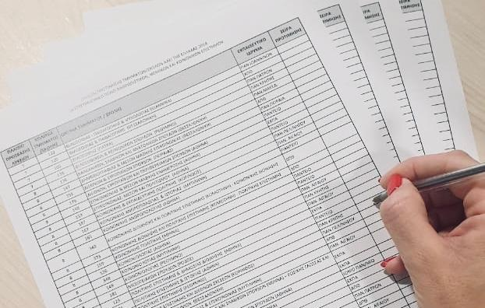
ΑΙΤΗΣΗ/ΜΗΧΑΝΟΓΡΑΦΙΚΟ ΔΕΛΤΙΟ ΕΛΛΑΔΑΣ (1)
Ιούλιος 2025
Β΄ΦΑΣΗ ΔΙΑΔΙΚΑΣΙΑΣ για πρΟσβαση
στα ααει ΕλλΑδας
Δήλωση Σειράς Προτίμησης για
Σχολές/Τμήματα της Ελλάδας

Slide 33
ΑΙΤΗΣΗ/ΜΗΧΑΝΟΓΡΑΦΙΚΟ ΔΕΛΤΙΟ ΕΛΛΑΔΑΣ (2)
Οι Κύπριοι απόφοιτοι εντάσσονται στην Κατηγορία:
Αλλοδαπών/Αλλογενών αποφοίτων Λυκείων / ΤΕΣΕΚ ή αντίστοιχων σχολείων Κρατών - Μελών της Ε.Ε.

Slide 34
ΑΙΤΗΣΗ/ΜΗΧΑΝΟΓΡΑΦΙΚΟ ΔΕΛΤΙΟ ΕΛΛΑΔΑΣ (3) Βασική/απαραίτητη προϋπόθεση της όλης διαδικασίας είναι η προσεκτική μελέτη των 4 Επιστημονικών Πεδίων, στα οποία ταξινομούνται οι Σχολές/Τμήματα των Δημοσίων ΑΑΕΙ Ελλάδας.
1ο ΕΠΙΣΤΗΜΟΝΙΚΟ ΠΕΔΙΟ ΑΝΘΡΩΠΙΣΤΙΚΩΝ, ΝΟΜΙΚΩΝ ΚΑΙ ΚΟΙΝΩΝΙΚΩΝ ΕΠΙΣΤΗΜΩΝ | 2ο ΕΠΙΣΤΗΜΟΝΙΚΟ ΠΕΔΙΟ ΘΕΤΙΚΩΝ ΚΑΙ ΤΕΧΝΟΛΟΓΙΚΩΝ ΕΠΙΣΤΗΜΩΝ | 3ο ΕΠΙΣΤΗΜΟΝΙΚΟ ΠΕΔΙΟ ΕΠΙΣΤΗΜΩΝ ΥΓΕΙΑΣ ΚΑΙ ΖΩΗΣ | 4ο ΕΠΙΣΤΗΜΟΝΙΚΟ ΠΕΔΙΟ ΕΠΙΣΤΗΜΩΝ ΟΙΚΟΝΟΜΙΑΣ ΚΑΙ ΠΛΗΡΟΦΟΡΙΚΗΣ

Slide 35
ΑΙΤΗΣΗ/ΜΗΧΑΝΟΓΡΑΦΙΚΟ ΔΕΛΤΙΟ ΕΛΛΑΔΑΣ (4)
Οι υποψήφιοι καλούνται να δηλώσουν τις Σχολές/Τμήματα των ΑΑΕΙ Ελλάδας που παρουσιάζονται στο Μηχανογραφικό Δελτίο, το οποίο ανακοινώνεται από το Υπουργείο Παιδείας και Θρησκευμάτων της Ελλάδας τον Ιούλιο.
Οι όποιες αλλαγές στο Σύστημα της Τριτοβάθμιας Εκπαίδευσης της Ελλάδας, επηρεάζουν τη λειτουργία των ΑΑΕΙ της χώρας, τις προϋποθέσεις εισαγωγής σε αυτά και κατά συνέπεια και το Μηχανογραφικό Δελτίο των Αλλοδαπών Αλλογενών.
Οποιαδήποτε επέμβαση από το ΥΠΑΝ της Κύπρου στο Μηχανογραφικό Δελτίο της Ελλάδας είναι ΑΔΥΝΑΤΗ.

Slide 36
ΑΙΤΗΣΗ/ΜΗΧΑΝΟΓΡΑΦΙΚΟ ΔΕΛΤΙΟ ΕΛΛΑΔΑΣ (5)
Τρόπος Καταχώρισης https://ksa.schools.ac.cy/
Η Αίτηση/Μηχανογραφικό Δελτίο για τα ΑΑΕΙ Ελλάδας
υποβάλλεται ηλεκτρονικά τον Ιούλιο (αναμένονται λεπτομέρειες)
Υπενθύμιση: Για να μπορούν οι υποψήφιοι να διεκδικήσουν θέση στα ΑΑΕΙ Ελλάδας τον Ιούλιο 2025, θα πρέπει να έχουν δηλώσει Πλαίσια Πρόσβασης που περιλαμβάνουν Σχολές της
Ελλάδας από τον Μάρτιο 2025 (5-19 Μαρτίου 2025).

Slide 37
ΑΙΤΗΣΗ/ΜΗΧΑΝΟΓΡΑΦΙΚΟ ΔΕΛΤΙΟ ΕΛΛΑΔΑΣ (6)
Σύμφωνα με τις οδηγίες συμπλήρωσης της Αίτησης/ Μηχανογραφικού Δελτίου Ελλάδας, οι υποψήφιοι επιλέγουν μέχρι 20 Σχολές/Τμήματα από ΕΝΑ ΜΟΝΟ Επιστημονικό Πεδίο, βάσει των προεπιλεγμένων Πλαισίων Πρόσβασης στην Α’ Φάση Διαδικασίας για Πρόσβαση στα ΑΑΕΙ Ελλάδας (Μάρτιος 2025).
Όλες οι σχετικές ανακοινώσεις που αφορούν στην υποβολή του Μηχανογραφικού Δελτίου αναρτώνται στην ιστοσελίδα του ΥΠΑΝ www.moec.gov.cy →
→ Υπηρεσίες → Υπηρεσία Εξετάσεων.

Slide 38
ΑΙΤΗΣΗ/ΜΗΧΑΝΟΓΡΑΦΙΚΟ ΔΕΛΤΙΟ ΕΛΛΑΔΑΣ (7)
ΠΡΟΣΟΧΗ! ΑΝΑΓΝΩΡΙΣΗ ΕΠΑΓΓΕΛΜΑΤΙΚΩΝ ΔΙΚΑΙΩΜΑΤΩΝ ΑΠΟΦΟΙΤΩΝ 4 ΠΑΝΕΠΙΣΤΗΜΙΩΝ ΤΗΣ ΕΛΛΑΔΑΣ ΑΠΟ ΕΤΕΚ
Πανεπιστήμιο Δυτικής Αττικής
Πανεπιστήμιο Πελοποννήσου
Διεθνές Πανεπιστήμιο Ελλάδος (ΔΙ.ΠΑ.Ε.)
Ελληνικό Μεσογειακό Πανεπιστήμιο (ΕΛ.ΜΕ.ΠΑ.)
Το ΕΤΕΚ δεν αναγνωρίζει ΠΡΟΣ ΤΟ ΠΑΡΟΝ τα επαγγελματικά δικαιώματα των αποφοίτων Σχολών Μηχανικών των προαναφερόμενων Πανεπιστημίων ως ισοδύναμα των διπλωμάτων που απονέμονται από Πολυτεχνικές Σχολές της Ελλάδας, όπως π.χ. Εθνικό Μετσόβιο Πολυτεχνείο, Αριστοτέλειο Πανεπιστήμιο Θεσσαλονίκης, Πανεπιστήμιο Κρήτης κ.λπ.

Slide 39
ΑΙΤΗΣΗ/ΜΗΧΑΝΟΓΡΑΦΙΚΟ ΔΕΛΤΙΟ ΕΛΛΑΔΑΣ (8)
ΠΡΟΣΟΧΗ! ΑΝΑΓΝΩΡΙΣΗ ΕΠΑΓΓΕΛΜΑΤΙΚΩΝ ΔΙΚΑΙΩΜΑΤΩΝ ΑΠΟΦΟΙΤΩΝ Α.Σ.ΠΑΙ.Τ.Ε. ΑΠΟ ΤΟ ΕΤΕΚ
Το ΕΤΕΚ δεν αναγνωρίζει ΠΡΟΣ ΤΟ ΠΑΡΟΝ τα επαγγελματικά δικαιώματα των αποφοίτων των πιο πάνω Σχολών ως ισοδύναμα των διπλωμάτων που απονέμονται από Πολυτεχνικές Σχολές της Ελλάδας, όπως π.χ. Εθνικό Μετσόβιο Πολυτεχνείο, Αριστοτέλειο Πανεπιστήμιο Θεσσαλονίκης, Πανεπιστήμιο Κρήτης κ.λπ.

Slide 40
Για τα πιο πάνω οι ενδιαφερόμενοι για θέματα μηχανικής να παρακολουθούν τις ανακοινώσεις του ΕΤΕΚ https://www.etek.org.cy/

Slide 41
ΑΙΤΗΣΗ/ΜΗΧΑΝΟΓΡΑΦΙΚΟ ΔΕΛΤΙΟ - ΕΛΛΗΝΕΣ ΤΟΥ ΕΞΩΤΕΡΙΚΟΥ (1)
ΠΕΡΙΠΤΩΣΗ Α΄
ΠΕΡΙΠΤΩΣΗ B΄
Μαθητές οι οποίοι έχουν και τους δύο γονείς με Ελληνική Καταγωγή:
Εξασφαλίζουν θέση στα ΑΑΕΙ Ελλάδας μέσω της κατηγορίας των «Ελλήνων του Εξωτερικού» και όχι μαζί με τους υπόλοιπους Κύπριους μαθητές, που ανήκουν στην κατηγορία των
«Αλλοδαπών - Αλλογενών».
Μαθητές οι οποίοι έχουν τον έναν από τους δύο γονείς με Ελληνική Καταγωγή, είναι απόφοιτοι Λυκείου/ΤΕΣΕΚ της Κυπριακής Δημοκρατίας ΕΠΙΛΕΓΟΥΝ αν θα διεκδικήσουν θέση στα ΑΑΕΙ Ελλάδας είτε μέσω της Κατηγορίας των «Ελλήνων του Εξωτερικού», είτε μέσω της κατηγορίας των
«Αλλοδαπών-Αλλογενών».
Οι υποψήφιοι και των δύο περιπτώσεων πρέπει να έχουν παρακολουθήσει, με πλήρη φοίτηση, τουλάχιστον τις δύο τελευταίες τάξεις του Λυκείου ή αντίστοιχου σχολείου σε χώρα της αλλοδαπής.

Slide 42
ΑΙΤΗΣΗ/ΜΗΧΑΝΟΓΡΑΦΙΚΟ ΔΕΛΤΙΟ - ΕΛΛΗΝΕΣ ΤΟΥ ΕΞΩΤΕΡΙΚΟΥ (2)
Η Αίτηση γίνεται διαδικτυακά τον Ιούλιο, μέσω της
ιστοσελίδας του Υπουργείου Παιδείας, Θρησκευμάτων και
Αθλητισμού της Ελλάδας και τα δικαιολογητικά
αποστέλλονται από τον υποψήφιο
σύμφωνα με τις οδηγίες που αναμένονται.
Οι ενδιαφερόμενοι καλούνται να συμβουλεύονται την ιστοσελίδα
www.minedu.gov.gr →
→ Εξετάσεις → Έλληνες του Εξωτερικού

Slide 43
ΣΧΟΛΕΣ ΜΕ ΕΙΔΙΚΟ ΣΥΣΤΗΜΑ ΠΡΟΣΒΑΣΗΣ (Δεν συμπεριλαμβάνονται στην Αίτηση/Μηχανογραφικό Δελτίο των Παγκύπριων Εξετάσεων)
Τμήμα Καλών Τεχνών Τεχνολογικού Πανεπιστημίου
Κύπρου (ΤΕ.ΠΑ.Κ)
Σχολές Καλών Τεχνών Ελλάδας
Δραματικές Σχολές (εφαρμόζουν δικές τους διαδικασίες εισαγωγής)

Slide 44
Για όλα τα πιο πάνω προτρέπονται οι ενδιαφερόμενοι να επισκέπτονται τακτικά την ιστοσελίδα της Υπηρεσίας Εξετάσεων για τις σχετικές ανακοινώσεις, καθώς και να απευθύνονται στον/στην Καθηγητή/Καθηγήτρια Σ.Ε.Α. του σχολείου τους ή στα Επαρχιακά Γραφείο Παιδείας ή στα Κεντρικά Γραφεία Υ.Σ.Ε.Α. για παροχή ολιστικής Συμβουλευτικής Διεργασίας.

Slide 45
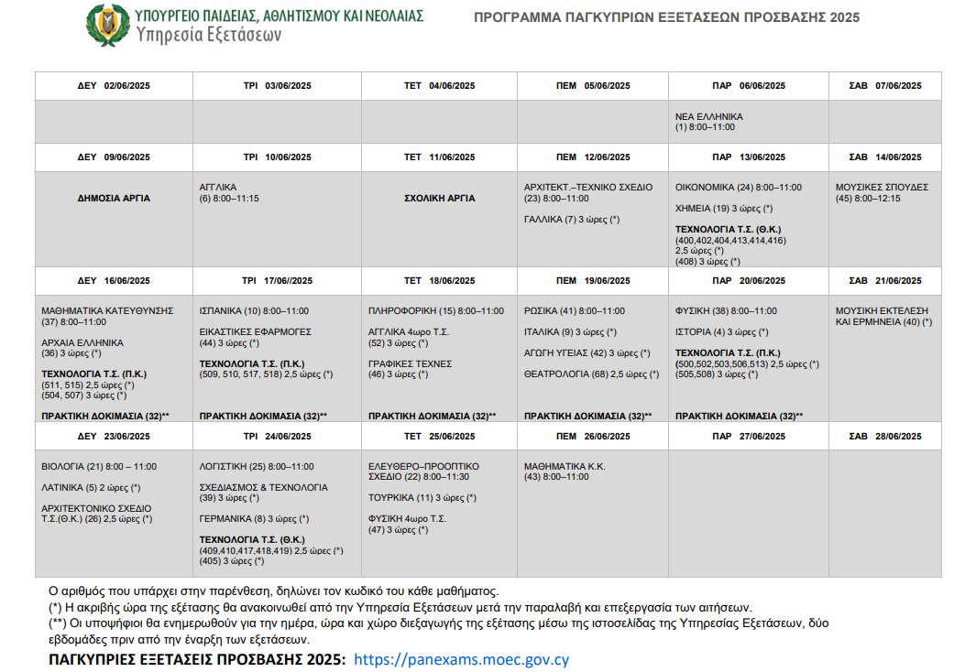
Προγραμμα παγκυπριων εξετασεων 2025

Slide 46
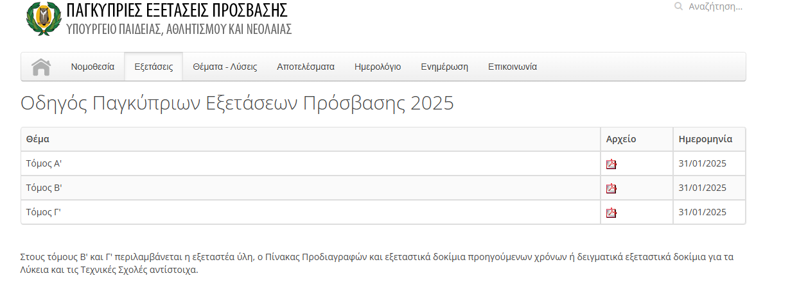
Οδηγοι παγκυπριων εξετασεων 2025
https://panexams.moec.gov.cy/index.php/el/exetaseis/odigoi-exetaseon

Slide 47
Β’ ΚΑΤΑΝΟΜΗ θεσεων ΚΑΙ ΕΙΔΙΚΑ ΚΡΙΤΗΡΙΑ ΠΑΝΕΠΙΣΤΗΜΙΟΥ ΚΥΠΡΟΥ ΚΑΙ ΤΕΠΑΚ
Καλούνται οι υποψήφιοι να παρακολουθούν προσεκτικά τις Ιστοσελίδες των Κυπριακών Δημόσιων Πανεπιστημίων τον Ιούλιο για τη διαδικασία αίτησης διεκδίκησης θέσης μέσω της Β’ Κατανομής ή και των Ειδικών Κριτηρίων.

Slide 48
Χρονοδιαγραμματα (1)
Α. 05/03/2025 – 19/03/2025: Ηλεκτρονική Συμπλήρωση Μηχανογραφικού
Δελτίου Κύπρου Π.Ε.Π. 2025 και Α’ Φάση Διαδικασίας για Πρόσβαση στα
ΑΑΕΙ Ελλάδας
1. Δήλωση Μαθημάτων Πρόσβασης
2. Δήλωση Πλαισίων Πρόσβασης για Σχολές Κύπρου και Ελλάδας
3. Δήλωση Σειράς Προτίμησης για Σχολές Κύπρου και Στρατιωτικές Σχολές
Ελλάδας
4. Υποβολή αίτησης για παροχή Διευκολύνσεων στις ΠΕΠ
Β. 05/03/2025 - 27/03/2025: Στρατιωτικές Σχολές Ελλάδας
Οι υποψήφιοι υποβάλλουν στο Υπουργείο Άμυνας αντίγραφο του Μηχανογραφικού Δελτίου συμμετοχής στις Π.Ε.Π. 2025, μαζί με όλα τα απαραίτητα δικαιολογητικά
(βλ. Οδηγός Π.Ε.Π. 2025, τόμος Α, σελ.95-112)
Γ. 02/04/2025 – 11/04/2025: Πληρωμή εξεταστικών τελών

Slide 49
Χρονοδιαγραμματα (2)
Δ. 08/04/2025 - 16/04/2025: Αποστολή εντύπων υποψηφίων που θα εξεταστούν στην Πρακτική Δοκιμασία (για ΤΕΦΑΑ ή/και διεκδίκηση πριμοδότησης), ταχυδρομικώς με διπλοσυστημένη επιστολή στο ΥΠΑΝ, Επιτροπή Πριμοδότησης, Γραφείο Επιθεωρητών Φυσικής Αγωγής (βλ. Οδηγός Π.Ε.Π. 2025, τόμος Α΄, σελ.73-81).
Ε. 06/06/2025 - 26/06/2025: Περίοδος Διεξαγωγής ΠΕΠ 2025
ΣΤ. Ιούλιος 2025:
- ΑΑΕΙ ΚΥΠΡΟΥ και Στρατιωτικές Σχολές Ελλάδας (Αποτελέσματα Α΄ κατανομής, αίτηση για Β΄ κατανομή, αίτηση για υπεράριθμες θέσεις με ειδικά κριτήρια)
- Β΄ Φάση διαδικασίας για πρόσβαση στα ΑΑΕΙ Ελλάδας: Ηλεκτρονική συμπλήρωση Μηχανογραφικού Δελτίου (ξεχωριστές αιτήσεις για ΑΛΛΟΔΑΠΟΥΣ /ΑΛΛΟΓΕΝΕΙΣ Ή ΕΛΛΗΝΕΣ ΕΞΩΤΕΡΙΚΟΥ) και δήλωση Σειράς Προτίμησης τμημάτων από ΜΟΝΟ ΕΝΑ Επιστημονικό Πεδίο.

Slide 50
Χρονοδιαγραμματα (3)
Ζ. Αύγουστος 2025:
- Αποτελέσματα ΑΑΕΙ Ελλάδας για Αλλοδαπούς/Αλλογενείς
Αποτελέσματα Β’ Κατανομής και Ειδικών Κριτηρίων ΤΕΠΑΚ
Αποτελέσματα Ειδικών Κριτηρίων Παν. Κύπρου
Η. Σεπτέμβριος 2025
- Αποτελέσματα Β΄ Κατανομής Παν. Κύπρου
- Εξετάσεις Ελλήνων Εξωτερικού στην Ελλάδα
Θ. Οκτώβριος 2025
- Αποτελέσματα Ελλήνων Εξωτερικού για θέσεις στα ΑΑΕΙ Ελλάδας
*Οι στρατιώτες που θα καταταγούν τον Ιούλιο 2025, καλούνται να παρακολουθούν τακτικά τις ιστοσελίδες των Πανεπιστημίων της Κύπρου για τη συμπληρωματική κατανομή θέσεων (ενδέχεται η συμπληρωματική κατανομή εθνοφρουρών να γίνει τον Σεπτέμβριο 2025 για το Παν. Κύπρου και Μάρτιο 2026 για το ΤΕΠΑΚ).

Slide 51
Επισημανσεισ (1)
Ηλεκτρονική υποβολή αίτησης:
Φυλάξετε προσεκτικά το όνομα χρήστη καθώς και τον κωδικό υποψηφίου.
Η σειρά προτίμησης στην αίτηση της Κύπρου μπορεί να διαφέρει από τη σειρά
προτίμησης στην αίτηση της Ελλάδας.
Υποψήφιοι που ΔΕΝ θα δηλώσουν Πλαίσια Πρόσβασης που αφορούν σε Σχολές της
Ελλάδας στην αίτηση Μαρτίου, δεν θα μπορούν να τις διεκδικήσουν
τον Ιούλιο.
Οι υποψήφιοι μπορούν να δηλώσουν μαθήματα Πρόσβασης ανεξαρτήτως αν τα
διδάσκονται στο σχολείο.
Κύπρος – Πολλαπλοί Βαθμοί Πρόσβασης (ανά Πλαίσιο),
Ελλάδα – Ένας (1) Γενικός Βαθμός Πρόσβασης/Κατάταξης
Στην αίτηση της Ελλάδας, οι υποψήφιοι μπορούν να διεκδικήσουν μέχρι 20
επιλογές (Π.Ε.Π. 2025) από ΜΟΝΟ ΕΝΑ Επιστημονικό Πεδίο.

Slide 52
Επισημανσεισ (2)
Σε περίπτωση που υποψήφιος έχει επιλέξει να εξεταστεί σε διαφορετικά επίπεδα του ίδιου μαθήματος (π.χ. Μαθηματικά Κατ/σης και Μαθηματικά Κ.Κ.) πρέπει να επιλέξει ποιο από τα 2 επιθυμεί να συμμετέχει στον υπολογισμό του Γενικού Βαθμού Πρόσβασης/Κατάταξης για ΑΑΕΙ Ελλάδας.
Για την Κύπρο, μπορούν να εξεταστούν διαφορετικά επίπεδα του ίδιου μαθήματος για διαφορετικά Πλαίσια Πρόσβασης.
Για τις Στρατιωτικές Σχολές, οι υποψήφιοι καλούνται να παρακολουθούν τακτικά την ιστοσελίδα του Υπουργείου Άμυνας! ΔΕΝ θα σταλούν προσωπικά μηνύματα/επιστολές!
Υποψήφιοι που διεκδικούν θέση σε Πανεπιστήμια του Εξωτερικού καλούνται να ελέγξουν προσεκτικά τα κριτήρια εισδοχής. Μπορεί να απαιτείται Βαθμός Πρόσβασης (ενδεικτικά αναφέρονται Πανεπιστήμια της Γερμανίας, Ισπανίας, Ιταλίας κ.ά.).
Έλληνες Εξωτερικού – Υποψήφιοι με 2 γονείς Ελληνικής Καταγωγής και Υποψήφιοι με 1 γονέα Ελληνικής Καταγωγής.

Slide 53
Χρήσιμες Ιστοσελίδες
Υπουργείο, Παιδείας, Αθλητισμού και Νεολαίας:
www.moec.gov.cy
► → Υπηρεσίες → Υπηρεσία Συμβουλευτικής και
Επαγγελματικής Αγωγής (Υ.Σ.Ε.Α) → Εκδόσεις →
Επιστημονικά Πεδία και Πλαίσια Πρόσβασης στη Δημόσια
Τριτοβάθμια Εκπαίδευση Κύπρου και Ελλάδας 2025
► → Υπηρεσίες → Υπηρεσία Εξετάσεων
Υπουργείο Παιδείας, Θρησκευμάτων και Αθλητισμού
Ελλάδας:
www.minedu.gov.gr
→ Εξετάσεις → Αλλοδαποί-Αλλογενείς
→ Εξετάσεις → Έλληνες του Εξωτερικού

Slide 54
Ψηφιακο εργαλειο επαγγελματικησ συμβουλευτικησ
eschoolcounselor.com

Slide 55
Ομαδα εργασιασ
Διαμάντω Ζίζιρου, Καθηγήτρια Σ.Ε.Α., ΥΣΕΑ
Κική Μαυρομάτη, Καθηγήτρια Σ.Ε.Α.,ΥΣΕΑ
Επιμέλεια: Ελένη Παπαστεφάνου, Επιθεωρήτρια Σ.Ε.Α.
Γενική Επιμέλεια: Δρ. Ειρήνη Ροδοσθένους, ΠΛΕ- Προϊσταμένη ΥΣΕΑ

Slide 56
Ευχαριστούμε για την
προσοχή σας!

